Slide 1
gOgoz app
Creator 천세진

Slide 2
DEVELOPMENT eNVIRONMENTAL
IDE 환경(통합개발환경) 툴
Eclipse
사용스킬
JAVA
HTML5
JAVASCRIPT
CSS3
Server
VISUAL SVN
GIT
APACHE TOMCAT(8.5 ver)
LIB & FRAMEWORK
BOOTSTRAP
FONTAWESOME
JQUERY
MyBatis
PATTERN
Spring MVC
MAVEN
DATABASE
MySQL
Option
Responsive

Slide 3
Paging flow(구성 및 흐름)
Member Function
(회원관련)
Board
(게시판)
Option
(기타 기능)
MemberRegister(회원가입)
Login(로그인)
MemberUpdate(회원정보수정)
MemberDelete(회원탈퇴)
LogOut(로그아웃)
Admin(관리자)
Inquiry Board(문의 게시판)
WEB RTC(Socket)
Music Downloader

Slide 4
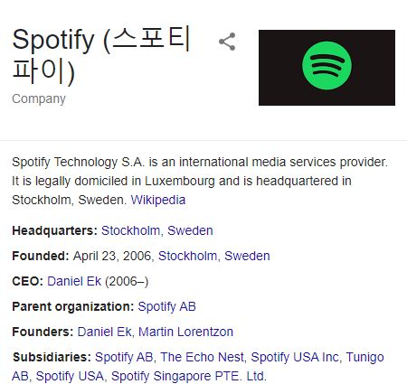
벤치마킹 모델

Slide 5
Why build this app?
음악인들과 일반인들의 음악적인 소통을 위한 어플리케이션입니다.
공연을 할 때에 라이브로 생중계 할 수 있는 WEB-RTC 기능을 지원하며,
해당 음악인의 앨범을 업로드 시킬 수 있도록 기능을 구현하였습니다.
주로 모바일환경에서의 사용 수요가 많을 것이라는 기대를 하고있습니다.
This application is built to Communicate Musician with Audience.
Most of all, Support live Music Show by WEB-RTC.
I propose Use this application with Mobile Environmental mainly.

Slide 6
Support environmental
네트워크(WIFI or LAN)에 접속 가능한 환경이어야함.
익스플로러(ie8이하) 지원하지 않음(Edge이상 지원).

Slide 7
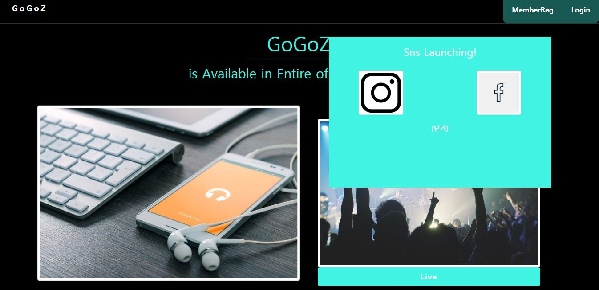
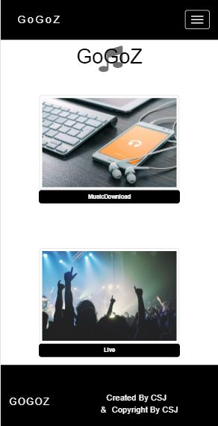
Main_HOME (PC & MOBILE)

Slide 8
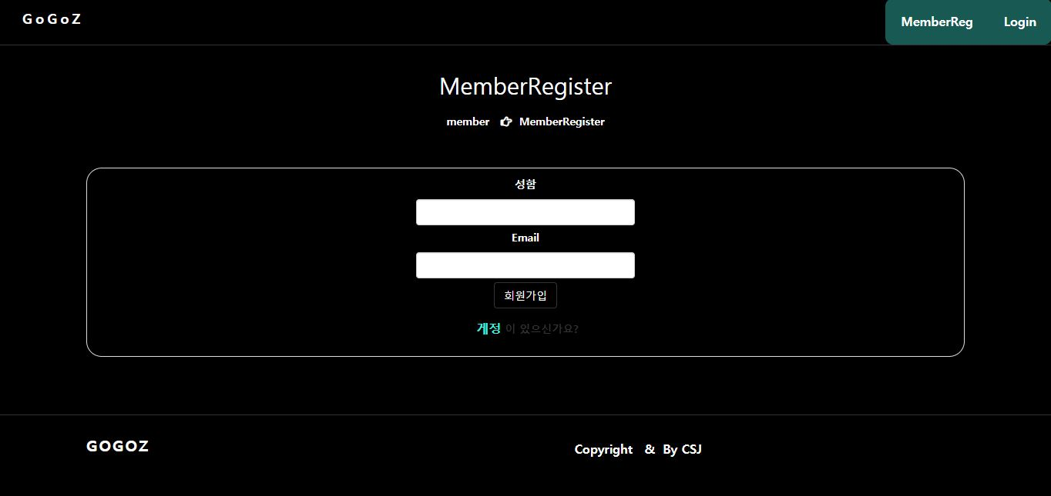
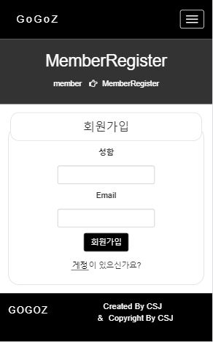
mEMBERREG (PC & MOBILE)

Slide 9
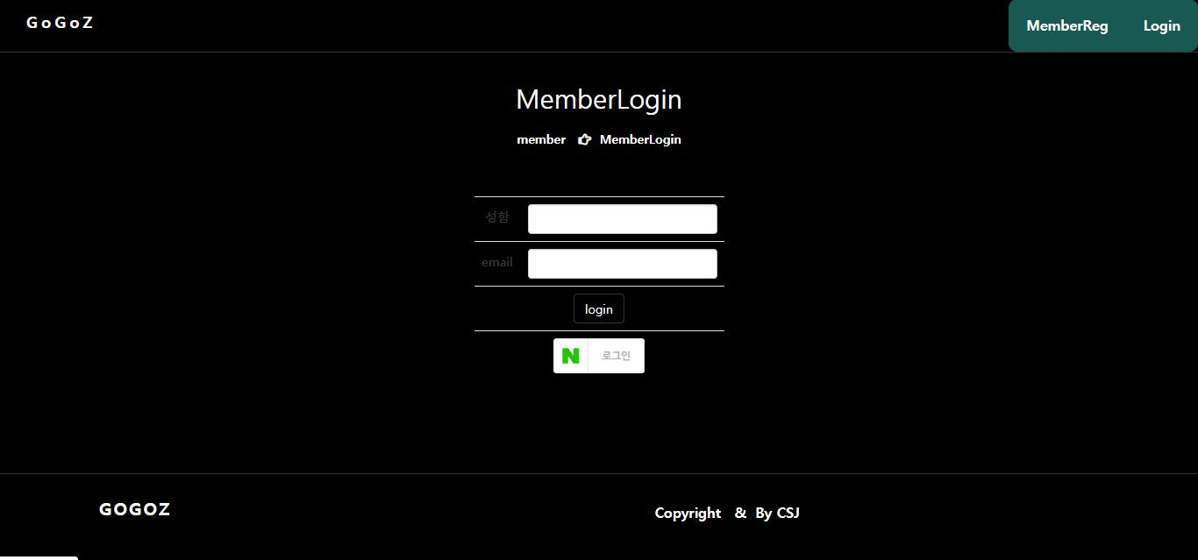
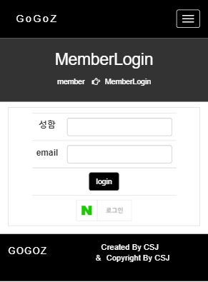
mEMBERLogin (PC & MOBILE)

Slide 10
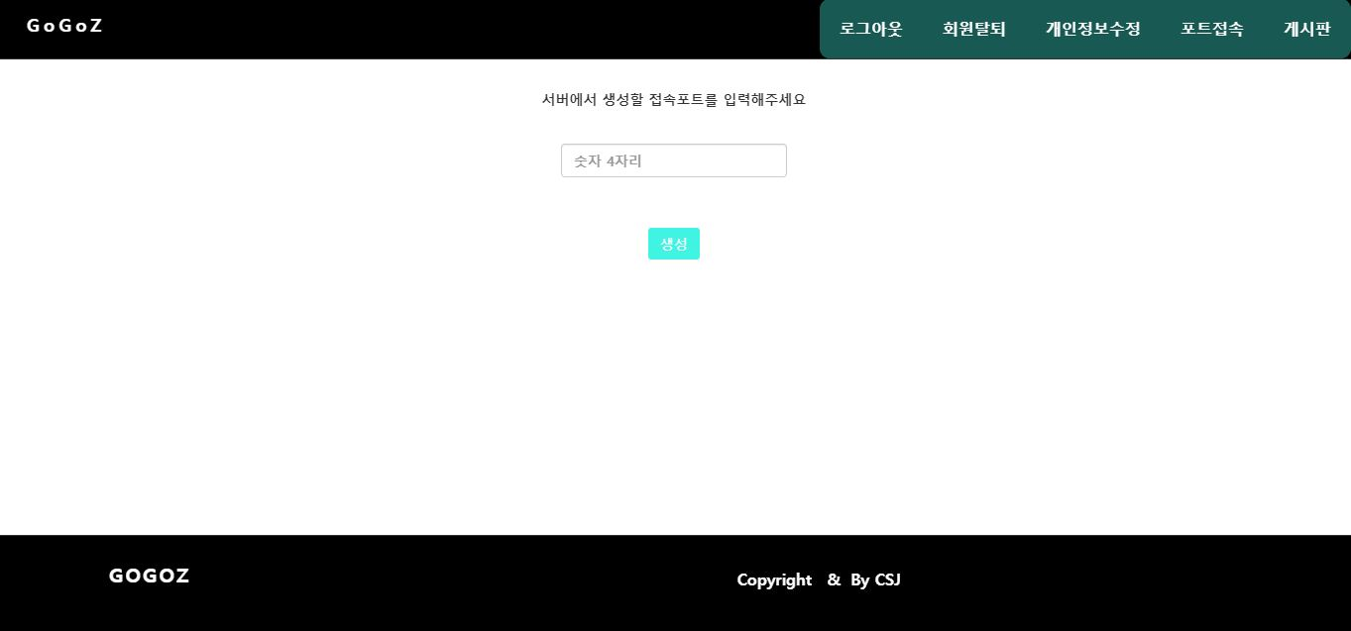
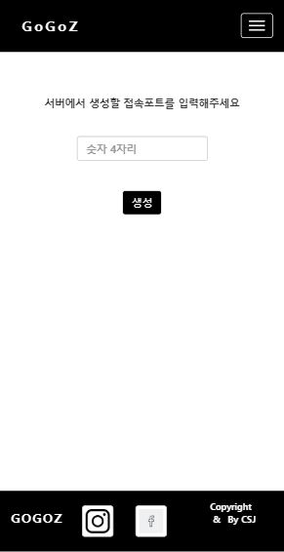
Serverportgenerator (PC & MOBILE)

Slide 11
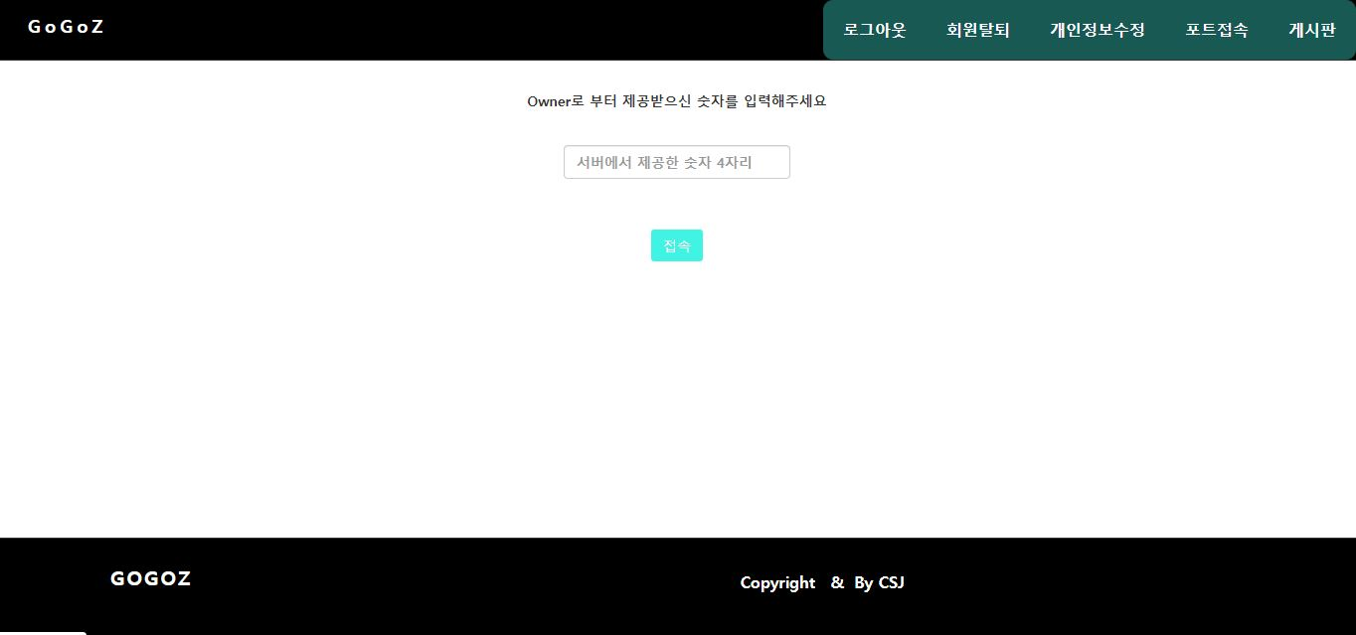
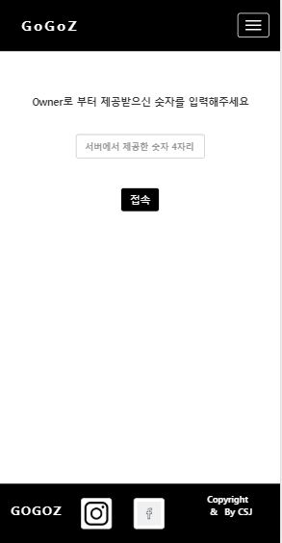
clientport (PC & MOBILE)

Slide 12
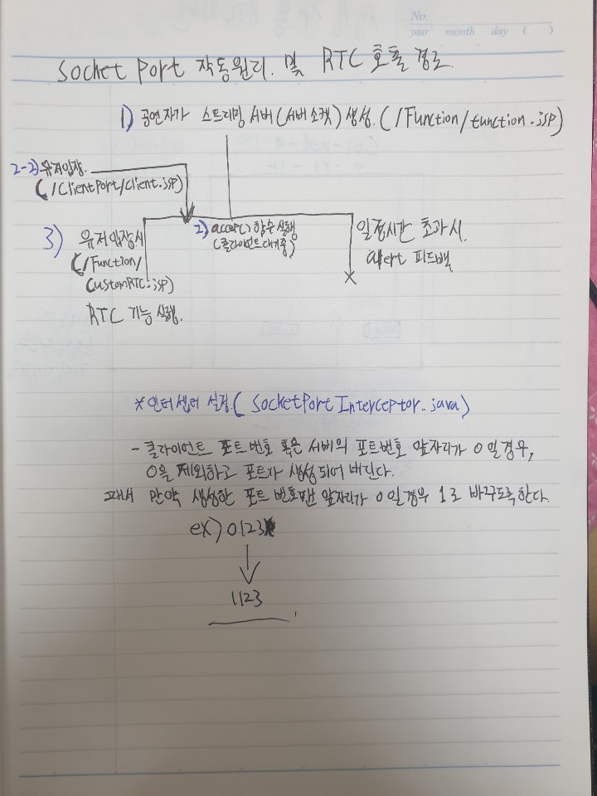
SOCKET 작동 방식
서버에서 포트를 생성하면 클라이언트가 접속 할 때까지 대기 상태로 있다가,
클라이언트가 접속하면 서버의 대기 상태를
종료하고 WEB-RTC로 접속하도록 한다.
단, 생성되는 포트번호 앞자리가0일 경우, 1로 변경하는 코드를 실행시킨다.

Slide 13
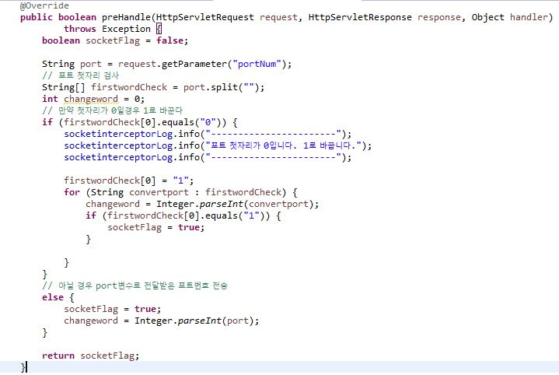
Socketportinterceptor.java

Slide 14
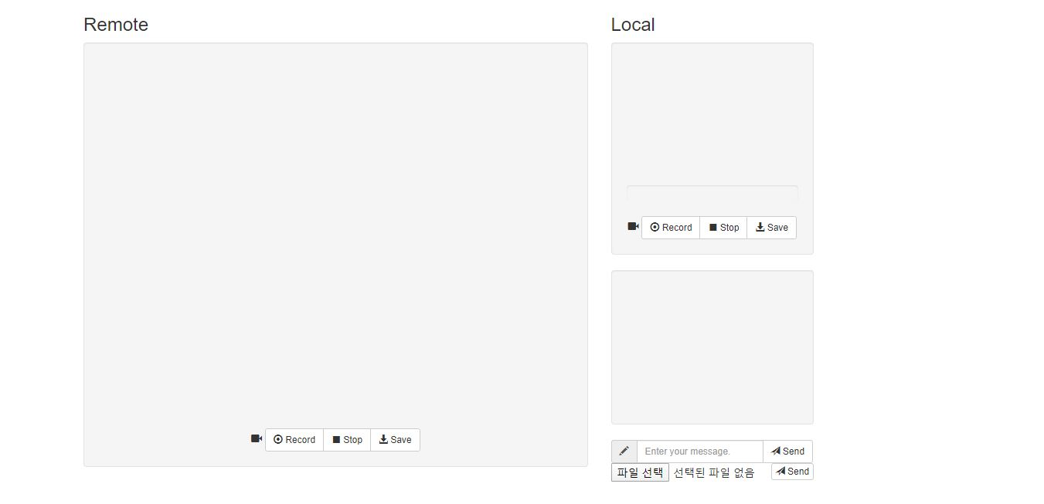
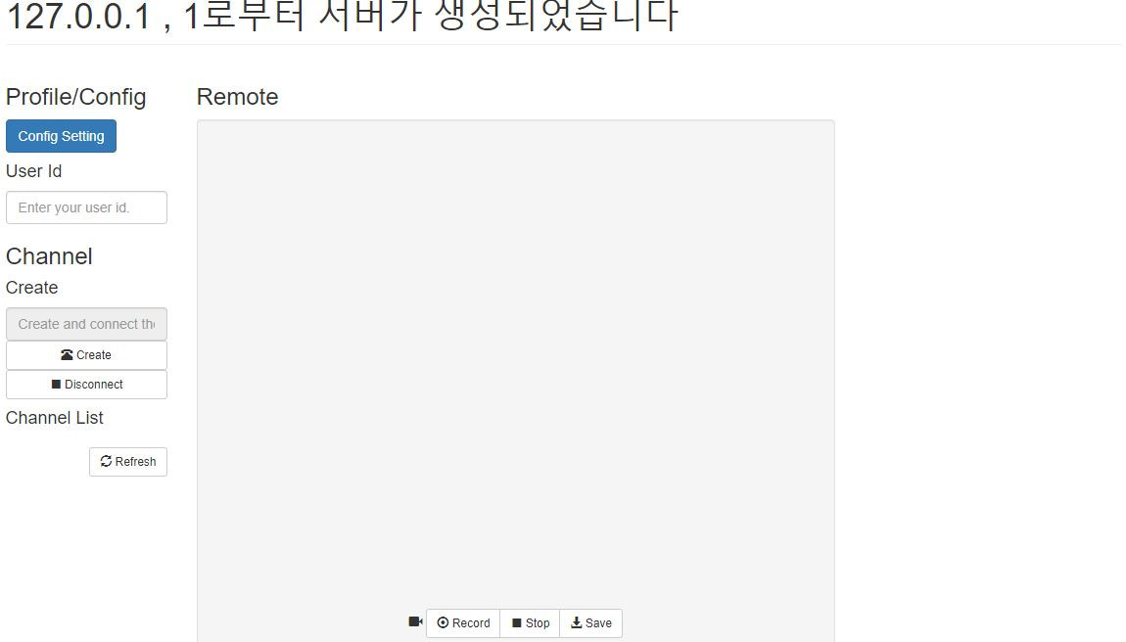
Web-rtc (클라이언트 & 서버)

Slide 15
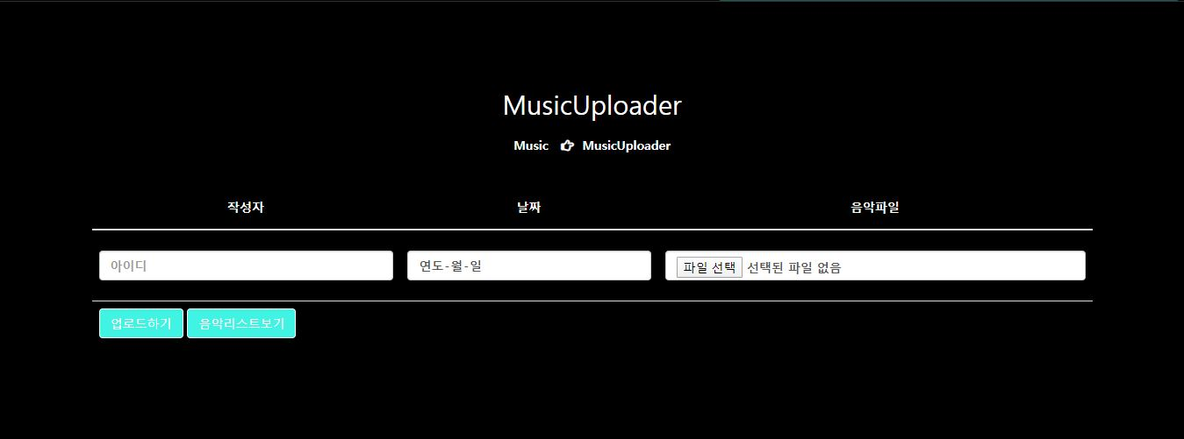
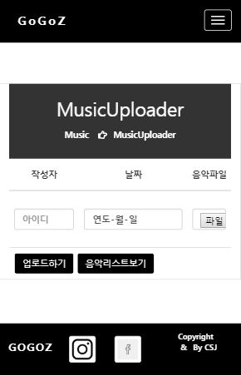
MUSICUPLOADER (PC & MOBILE)

Slide 16
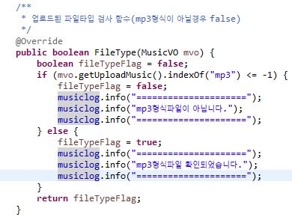
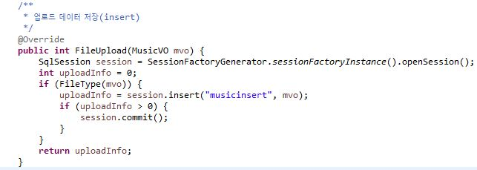
MUSICUPLOADER
업로드된 파일 형식을 체크하는 코드.
확장자가 mp3가 아닐경우
Mp3형식파일이 아니라는 로그를 띄우고(false),
Mp3형식파일이 맞다면 확인되었다는
로그를 띄운다(true).
그리고 리턴되는 값이 참일 경우 해당 파일을 DB에 업로드 시키도록 한다.

Slide 17
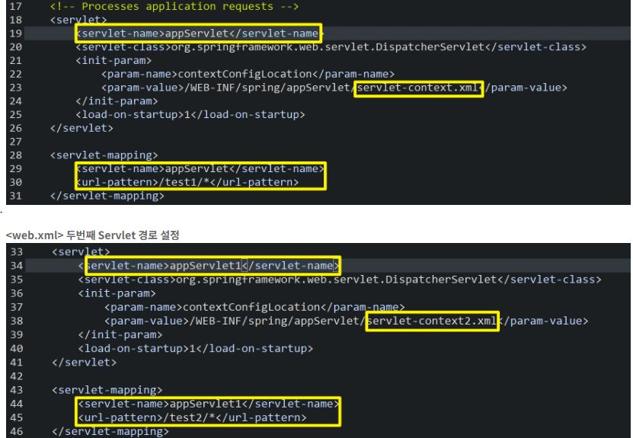
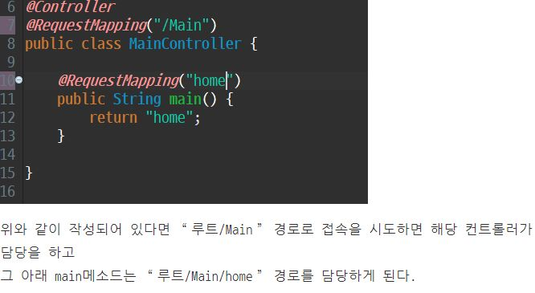
Realized (습득지식)

